Slide 1
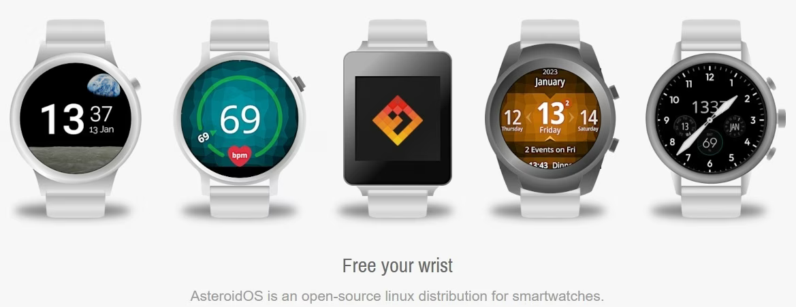
AsteroidOS

Slide 2

Title
…
  ...

